Slide 1
Hukkalämpöjen hyödyntäminen
Toiminta kaukolämpöyrityksissä
Katsaus 28.10.2020

Slide 2
Tausta ja toteutus
Energiateollisuus ja kaukolämpöala tekivät toukokuussa 2018 sitoumuksia ja toimenpide-esityksiä lämmitysmarkkinoiden kehittämiseksi. Lisäksi julkaistiin selvitys kaukolämpöverkkojen avaamisesta kilpailulle. Materiaali löytyy osoitteesta: https://energia.fi/ajankohtaista_ja_materiaalipankki/materiaalipankki/kaukolampoverkkojen_avaaminen_15.5.2018.html#material-view
Samalla päätettiin seurata, miten yritykset ovat lähteneet toteuttamaan tuolloin päätettyjä toimenpiteitä.
Seurantaa on toteutettu kyselyillä ET:n kaikille kaukolämpöjäsenille huhtikuussa 2019 ja kesäkuussa 2020
2019 kysely: 41 yritystä, kattavuus 80 % kaukolämmön myynnistä, 73 % kaukolämpöasiakkaista.
2020 kysely: 45 yritystä, kattavuus 80 % kaukolämmön myynnistä, 71 % kaukolämpöasiakkaista.
Kahdessa ensimmäisessä kyselyssä käytettiin terminä TPA (Third Party Access, kolmannen osapuolen verkkoon pääsy), vuoden 2020 kyselyssä TPA:n sijaan käytettiin hukkalämpöä.
TPA:lla tarkoitetaan asiakkaan tai kolmannen osapuolen lämmön (pientuotannon tai ylijäämälämmön) liiketoimintaperusteista (ei regulaatioon perustuvaa) liittämistä ja lämmön ostoa kaukolämpöverkkoon.
Hukkalämmöllä sivutuotteena väistämättä syntyvää lämpöä (vrt. uusiutuvan energian direktiivi RED2)

Slide 3
Hukkalämpöjen hyödyntäminen -2020 kyselyn tulokset
28.10.2020

Slide 4
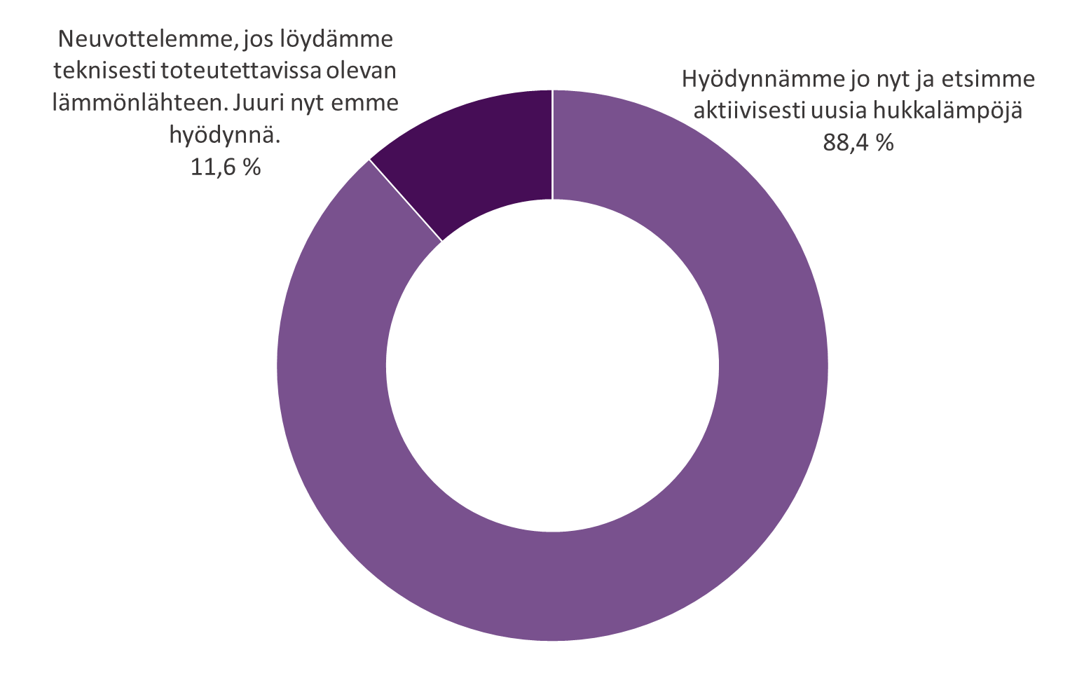
Kaikki kyselyyn vastanneet haluavat ostaa hukkalämpöä
Kaukolämpöyhtiöt ovat kiinnostuneita ja hyödyntävät hukkalämpöä aina, kun se on teknisesti ja taloudellisesti mahdollista, koska:
Haluavat vähentää päästöjä
Haluavat hankkia asiakkaille lämpöä kustannustehokkaasti
Haluavat pitää kaukolämmön kilpailukykyisenä ja kiinnostavana tuotteena.
Kysely on toteutettu ET:n kaikille kaukolämpöjäsenille kesäkuussa 2020, kyselyyn vastasi 45 yhtiötä, jotka kattavat noin 80 % Suomen kaukolämmön myynnistä ja 71 % kaukolämpöasiakkaista.
Mitä kysyttiin:
Mikä on yhtiönne kiinnostus hukkalämpöjen hyödyntämiselle?
(kuvan tulos lämmön myynnillä mitattuna)

Slide 5
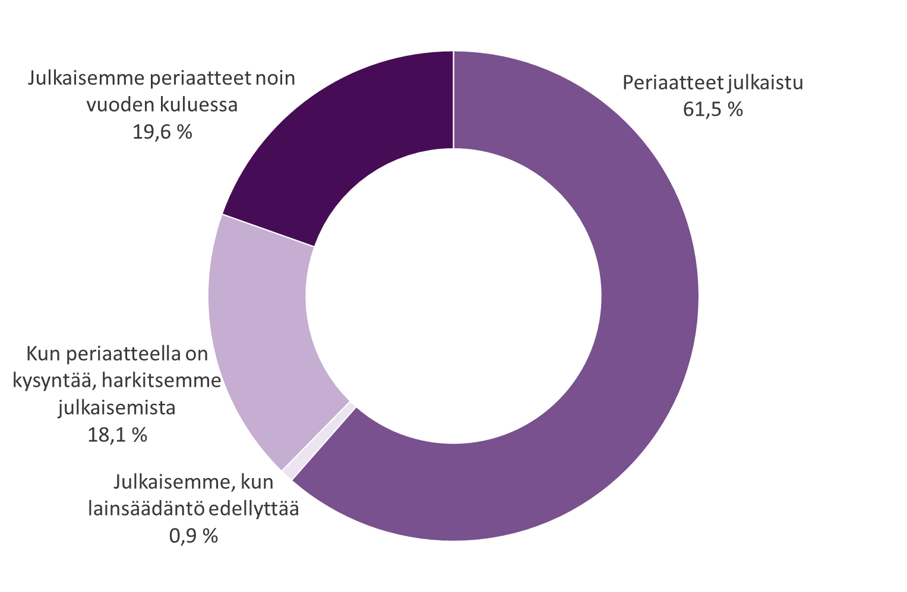
Yhtiöt lisäävät toiminnan avoimuutta julkaisemalla lämmön ostoperiaatteita
Yli 80 % vastaajista on julkaissut tai on julkaisemassa periaatteet hukkalämmön ostolle
Näin toimitaan koska se on järkevää – ei lainsäädännön pakottamana
Periaatteilla tarkoitetaan teknisiä ja taloudellisia edellytyksiä toiminnalle sekä prosessia, jolla lämpöjä hankitaan
Periaatteiden lisäksi tarvitaan tapauskohtaista räätälöintiä ja suunnittelua.
Kysely on toteutettu ET:n kaikille kaukolämpöjäsenille kesäkuussa 2020, kyselyyn vastasi 45 yhtiötä, jotka kattavat noin 80 % Suomen kaukolämmön myynnistä ja 71 % kaukolämpöasiakkaista.
Mitä kysyttiin:
Milloin yrityksenne on valmis julkaisemaan periaatteet, joiden perusteella hukkalämpöjä ostetaan kaukolämpöverkkoon? (Periaatteet: keskeisemmät tekniset ja taloudelliset edellytykset toiminnalle sekä prosessi, jolla hukkalämmön tuottajat voivat tarjota tai keskustella lämmön myymisestä teille)? (Kuvan tulos lämmön myynnillä mitattuna)

Slide 6
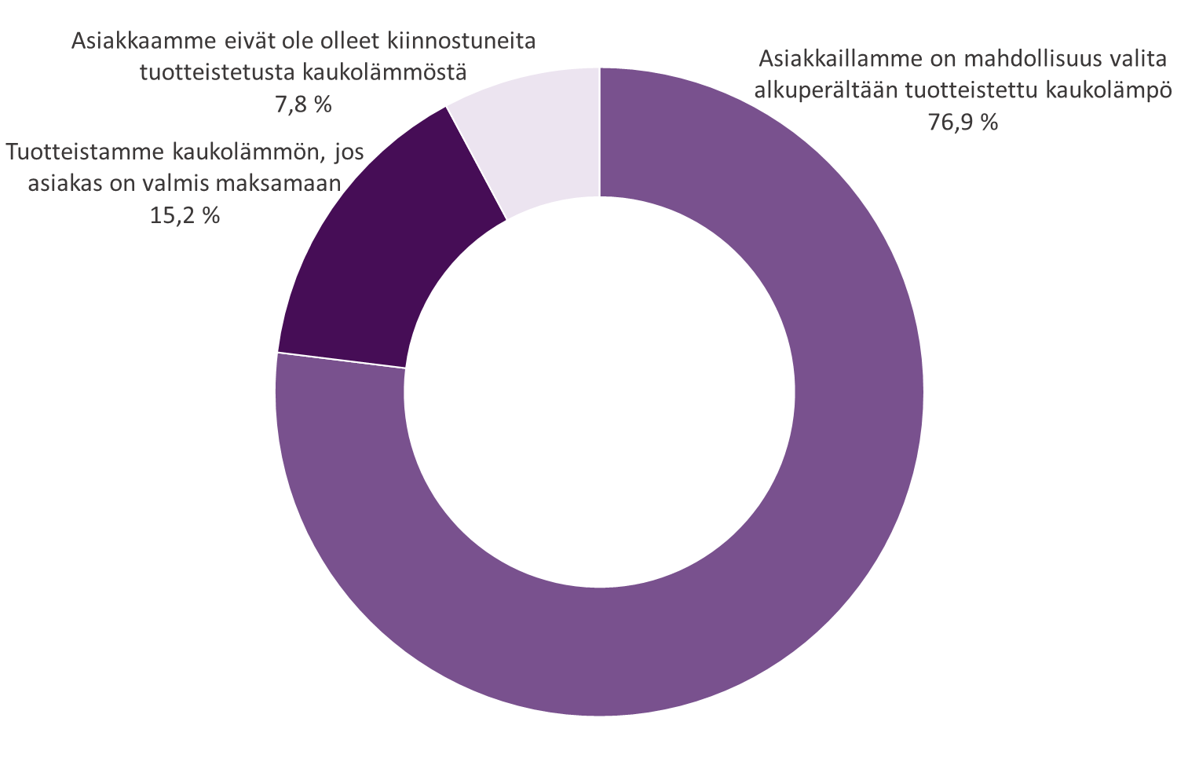
Asiakkailla on mahdollisuus valita alkuperältään tuotteistettu kaukolämpö
Kaukolämpöasiakkaat voivat halutessaan valita alkuperältään tuotteistetun kaukolämmön
Kaukolämpöyhtiöt ovat tuotteistaneet hiilineutraaleja lämpötuotteita, joko uusiutuvilla energialähteillä tuotettua tai hukkalämpöä
Asiakkailla ei ole kiinnostusta tuotteistettuun kaukolämpöön erityisesti silloin, kun kaukolämpö on jo kokonaisuudessaan lähes hiilineutraalia
Kysely on toteutettu ET:n kaikille kaukolämpöjäsenille kesäkuussa 2020, kyselyyn vastasi 45 yhtiötä, jotka kattavat noin 80 % Suomen kaukolämmön myynnistä ja 71 % kaukolämpöasiakkaista.
Mitä kysyttiin:
Onko asiakkaillanne mahdollisuus ostaa uusiutuvaa tai alkuperän perusteella muutoin tuotteistettua kaukolämpöä?
(Kuvan tulos lämmön myynnillä mitattuna)

Slide 7
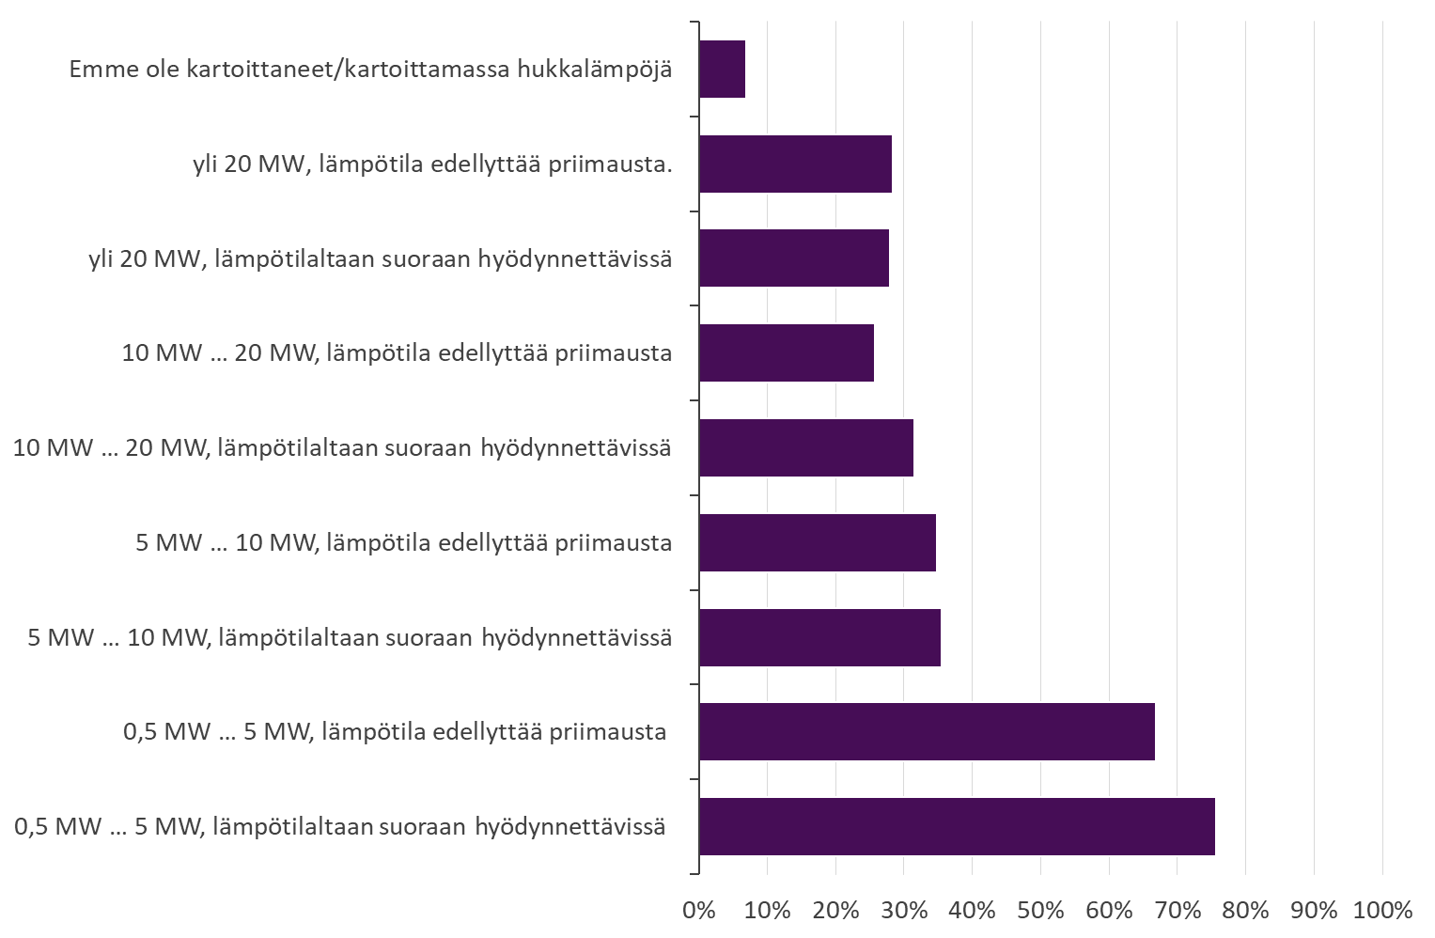
Kaukolämpöyhtiöt kartoittavat aktiivisesti entistä pienempiä hukkalämpöjä
Kaukolämpöyhtiöt ovat kiinnostuneita entistä pienemmästä ja matalalämpöisemmästä hukkalämmöstä
Matalalämpötilaiset hukkalämmöt edellyttävät lämpötilan nostoa esim. lämpöpumpulla (eli lämpötilan priimausta).
Suuret hukkalämmöt tunnetaan ja niitä on hyödynnetty aina silloin, kun se on ollut teknisesti ja taloudellisesti toteutettavissa.
Kysely on toteutettu ET:n kaikille kaukolämpöjäsenille kesäkuussa 2020, kyselyyn vastasi 45 yhtiötä, jotka kattavat noin 80 % Suomen kaukolämmön myynnistä ja 71 % kaukolämpöasiakkaista.
Mitä kysyttiin:
Yhtiömme on kartoittanut/kartoittamassa kaukolämpöverkkomme läheisyydessä olevia vielä hyödyntämättä olevia hukkalämmönlähteitä; kartoitus on kohdistunut pääasiassa kohteisiin, joiden mahdollinen hukkalämmön määrä olisi suuruusluokaltaan:….
(Kuvan tulos lämmön myynnillä mitattuna)

Slide 8
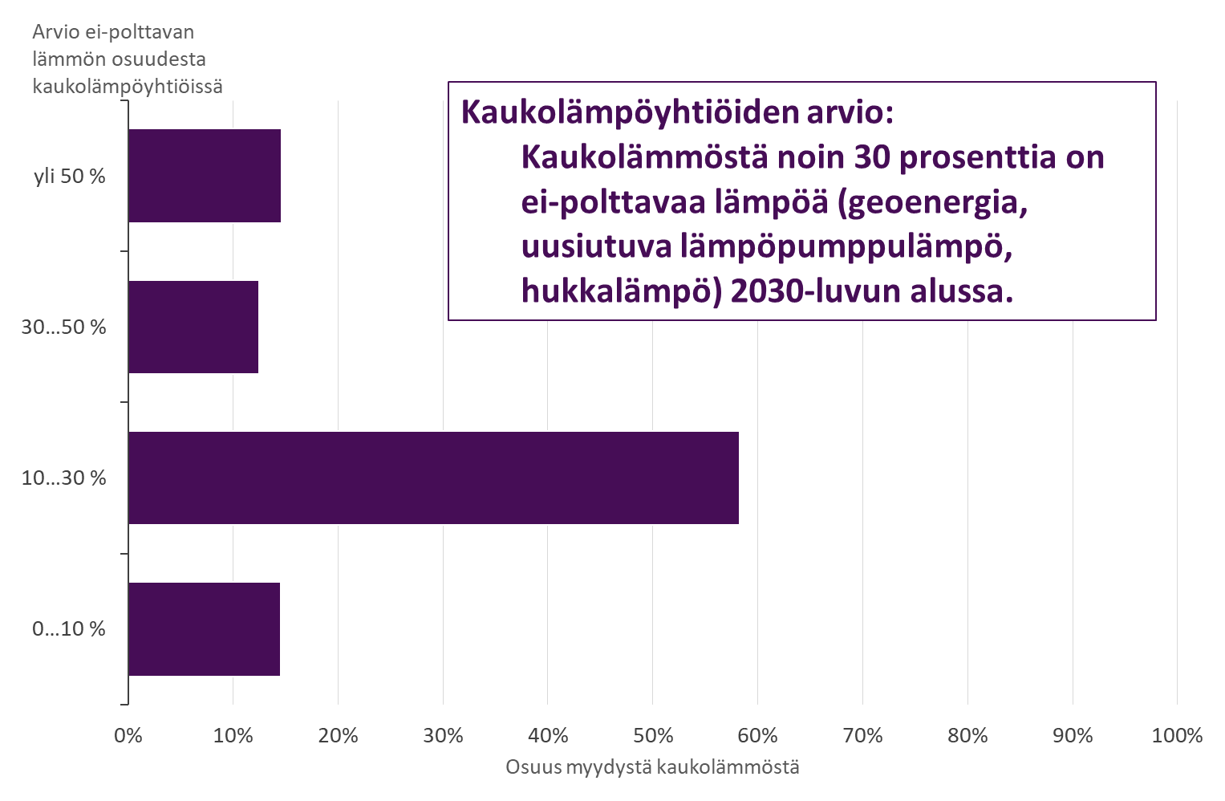
Kaukolämpöyhtiöt arvioivat merkittävää kasvua hukkalämpöjen määrään
Hukkalämpöjen, geoenergian ja lämpöpumppujen osuus kasvaa merkittävästi
Kaikkien ei-polttavien lämpöjen osuuden arvioidaan kasvavan nykyisestä 10 prosentista 30 prosenttiin seuraavan runsaan kymmenen vuoden aikana.
Kysely on toteutettu ET:n kaikille kaukolämpöjäsenille kesäkuussa 2020, kyselyyn vastasi 45 yhtiötä, jotka kattavat noin 80 % Suomen kaukolämmön myynnistä ja 71 % kaukolämpöasiakkaista.
Mitä kysyttiin:
Arviomme hukkalämpöjen ja kaikkien ei-polttavien lämmöntuotantomuotojen hyödyntämisen osuudesta koko kaukolämmön hankinnastamme (tilanne 2030-luvun alussa)
(Kuvan tulos lämmön myynnillä mitattuna)

Slide 9
Lisätietoja:
Mirja Tiitinen, Energiateollisuus ry
mirja.tiitinen@energia.fi (050 434 6994)

